Slide 1
한국인, 커피에 빠지다. Koreans falling love with coffee
주연: <다방과 카페, 모던보이의 아지트>(살림, 2008)
조연: <노래 풍경>(알마출판사,2013)
장유정(Eujeong Zhang)
(단국대 교양기초교육원)

Slide 2
다방과 카페, 모던보이의 아지트
[다방과 카페, 모던보이의 아지트] 장유정, 실림, 2008

Slide 3
다방? 카페!
“술과 계집, 그리고 엽기가 잠재하여 있는 곳이다. 붉은 등불,
파란 등불, 밝지 못한 상데리아 아래에 발자취 소리와 옷자락이
비비어지는 소리, 담배 연기, 술의 냄새, 요란하게 흐르는 재즈에
맞춰서 춤추는 젊은 남자와 여자, 파득파득 떠는 웃음소리와 흥분된 얼굴,
그들은 인생의 괴로움과 쓰라림을 모조리 잊어버린 듯이 즐겁게 뛰논다”
삼천리 1932년 9월호

Slide 4
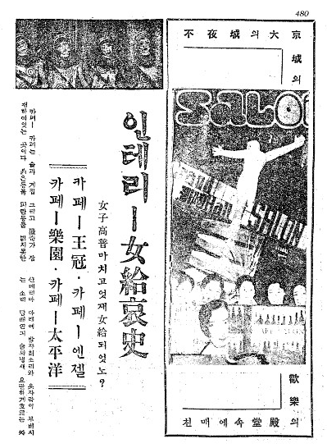
다방? 카페!
[인테리 여급애사]
삼천리 1932년 9월호.

Slide 5
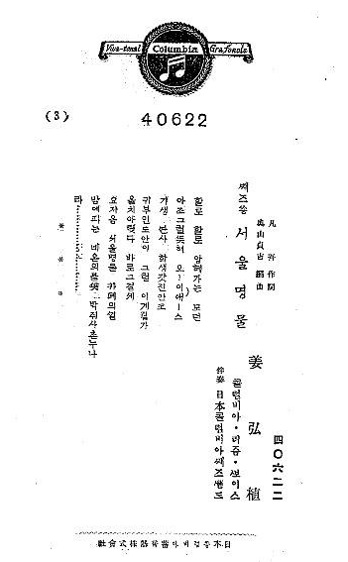
다방 걸과 카페 걸

Slide 6
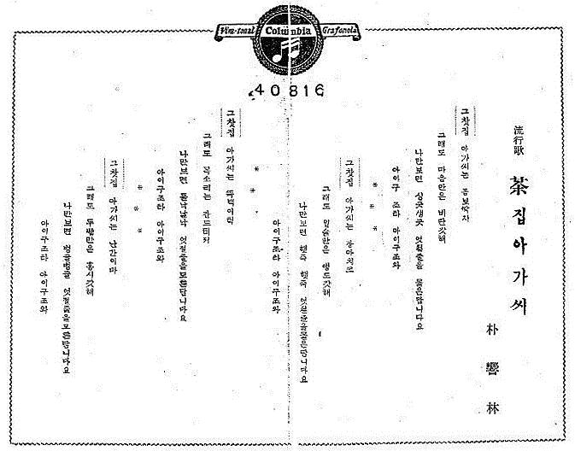
찻집 아가씨

Slide 8
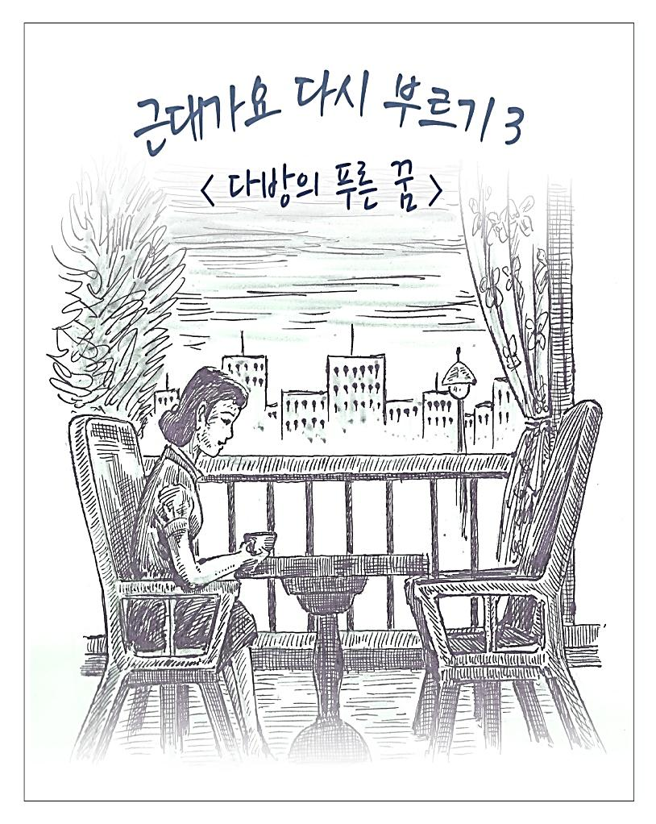
다방의 푸른 꿈
1. 내뿜는 담배 연기 끝에 희미한 옛 추억이 풀린다
고요한 찻집에서 커피를 마시며
가만히 부른다 그리운 옛날을 부르누나 부르누나
흘러간 꿈은 찾을 길 없어 연기를 따라 헤매는 마음
사랑은 가고 추억은 슬퍼 블루스에 나는 운다
내뿜는 담배 연기 끝에 희미한 옛 추억이 풀린다
2. 조으는 푸른 등불 아래 흘러간 그날 밤이 새롭다
조그만 찻집에서 만나던 그날 밤
목메어 부른다 그리운 그 밤을 부르누나 부르누나
서리에 시든 장미화러냐 시들은 사랑 스러진 그 밤
그대는 가고 나 혼자 슬퍼 블루스에 나는 운다
조으는 푸른 등불 아래 흘러간 그날 밤이 새롭다
조명암 작사, 김해송 작곡, 이용현 편곡, 장유정 노래

Slide 9
다방과 카페로의 여행 순서
1. 다방, 호텔식 다방에서 음악다방으로
2. 카페, 서양식 술집의 성쇠
3. 다방, 문화 공간 혹은 무기력한 인텔리의 집합소
4. 카페, 퇴폐와 환락의 전당
5. 다방 걸과 카페 걸
6. 다방과 카페를 나오며

Slide 10
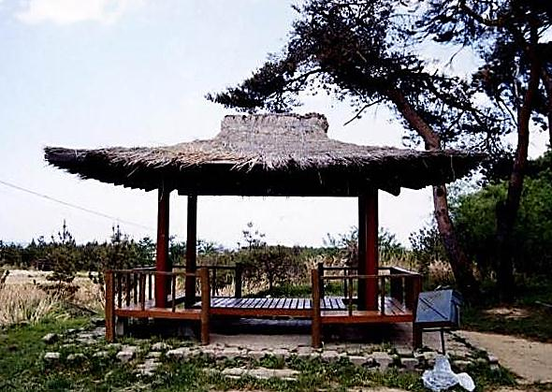
다방의 기원과 시작
[한송정] 신라시대, 화랑들의 다원 (출처:민족문화대백과사전)

Slide 11
다방의 기원과 시작
[한송정] 신라시대, 화랑들의 다원 (출처:민족문화대백과사전)

Slide 12
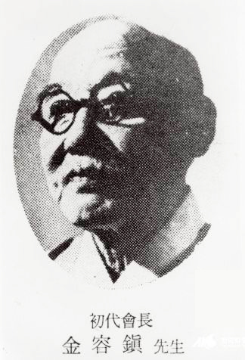
커피의 한반도 상륙
김용진 화백 (1878-1968)

Slide 13
커피의 한반도 상륙
미국의 천문학자 로웰(Lowell) 1884년에 우리나라에 옴,
[조선, 고요한 아침의 나라(Choson, The Land of Morning Calm)]

Slide 14
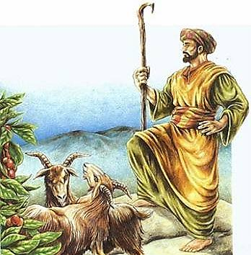
세계 커피 역사의 시작
세계 커피의 기원설
1. 에티오피아의 칼디의 전설
2. 예멘의 오마르의 전설

Slide 15
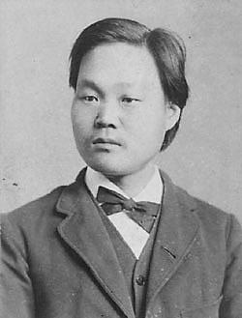
커피의 한반도 상륙
유길준의 <서유견문> (1895)
윤치호의 <윤치호 일기> (1882-1943)
유길준 (1856-1914)

Slide 16
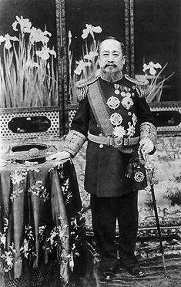
커피의 한반도 상륙
고종의 커피 사랑과
독살 모의 사건(1898년)
고종(1852-1919)

Slide 17
커피의 한반도 상륙
남대문역 다방(1913)

Slide 18
최초의 다방에 대한 기록들
[황성신문] 1908년 10월 25일

Slide 19
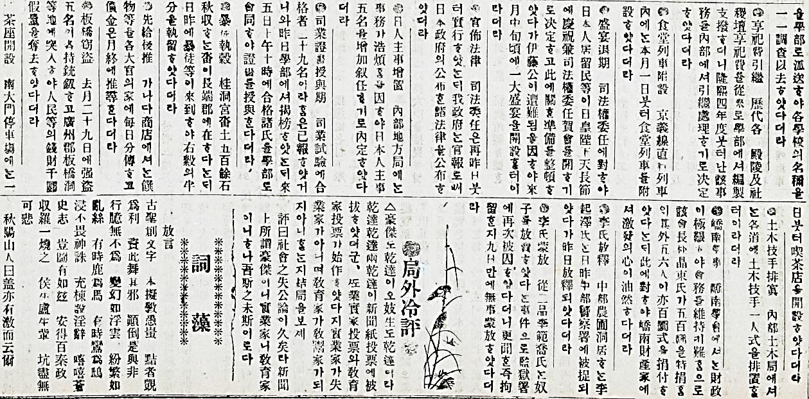
최초의 다방에 대한 기록들
[황성신문] 1909년 11월 3일

Slide 20
최초의 다방에 대한 기록들
[매일신보] 1910년 9월 20일

Slide 21
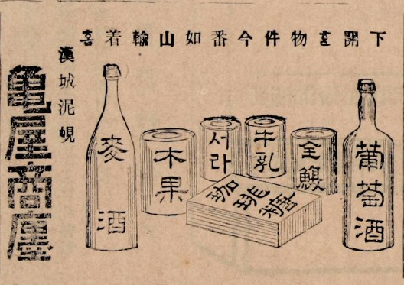
커피! 가배! 가비!
가배당과 수입상회(구옥상전亀屋商廛) [황성신문] 1901년 6월 21일

Slide 22
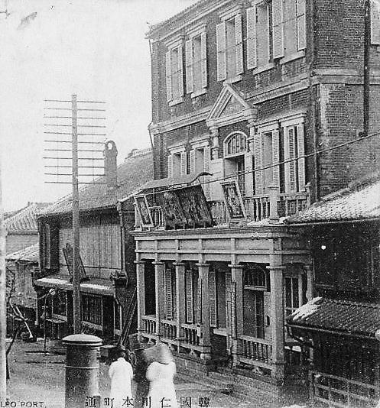
호텔식 커피숍 : 대불호텔
대불호텔 (1884년 경 설립 추정)

Slide 23
호텔식 커피숍 : 손탁호텔
손탁호텔 (1902년 설립)

Slide 24
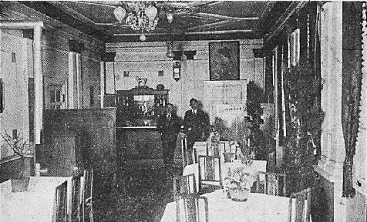
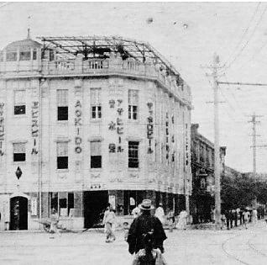
서양식 식당 : 청목당
(청목당 내부와 외관, 사진 출처 [대경성사진첩], 1937년)

Slide 25
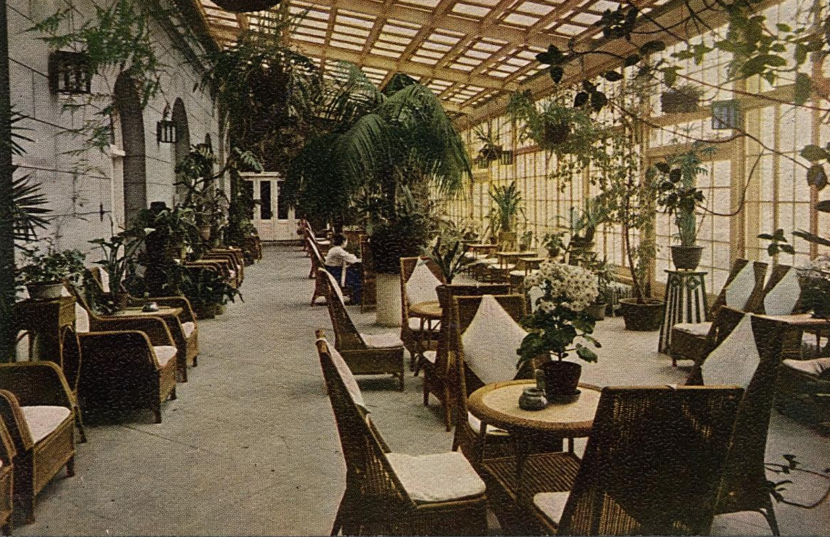
호텔식 커피숍 : 조선철도호텔
조선철도호텔 (1914년)

Slide 26
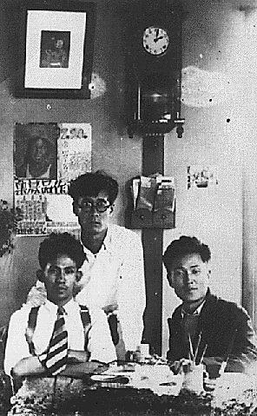
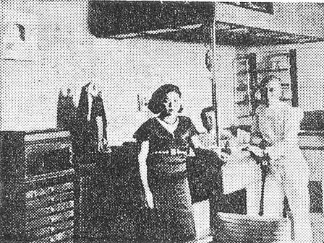
북촌의 다방들
복혜숙과 ‘비너스 다방’
(출처는 {동아일보} 1981년 5월 12일)
이상, 박태원, 정인택

Slide 27
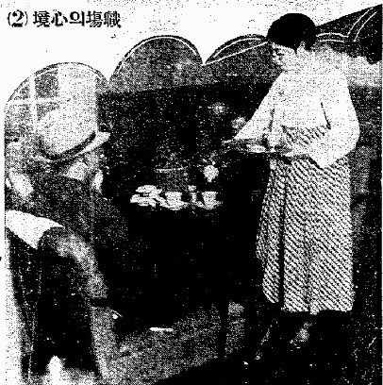
1930년대 다방 풍경
1930년대 다방 풍경
조선중앙일보 1936년 4월 22일

Slide 28
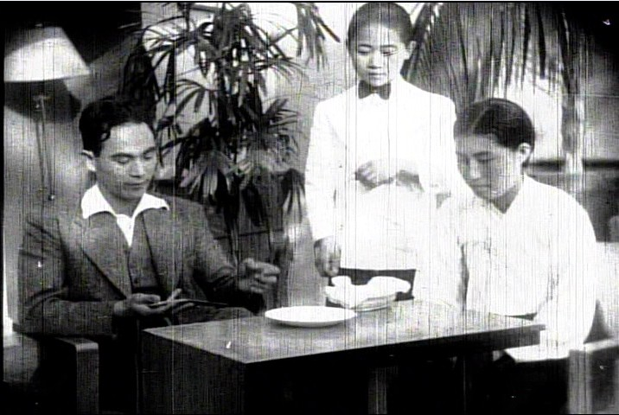
1930년대 다방 풍경
영화, <어화(Fisherman’s Fire)> 속의 다방 풍경 (1939년 개봉)

Slide 29
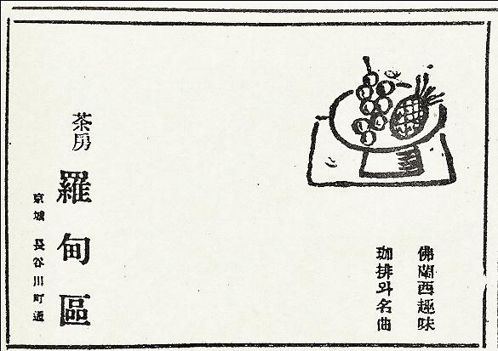
다방 광고
다방 백룡과 나전구의 광고(청색지, 1938년)

Slide 30
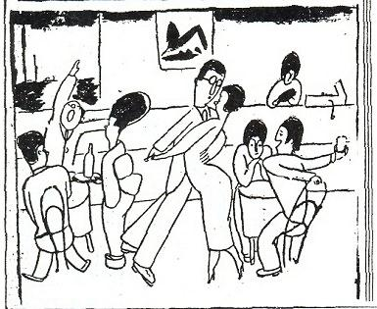
카페, 서양식 술집
[서울 행진], (조선일보, 1925년 11월 5일)

Slide 31
다방과 카페
동아일보 1935년 6월 30일
카페 : 육감적이다 못해 육욕적인 공간
다방 : 동방적이면서도 고전적인 장소

Slide 32
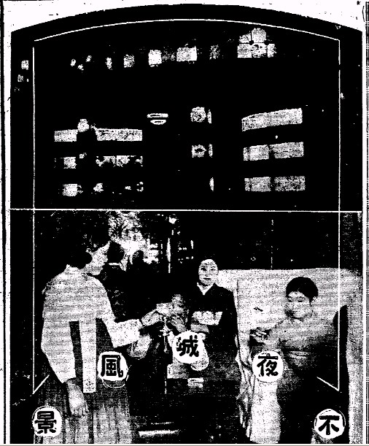
우리나라 카페의 역사
카페의 불빛과 한 장면 (동아일보 1932년 11월 25일)

Slide 33
1930년대 카페들
카페 바론 :
1927년 개업, 여급은 18명
“카페 바론의 하룻밤,
축음기에서 재즈가 황소 소리
같이 흘러나온다.
웨이트리스들의
어깨가 실룩실룩
엉덩이가 꿈틀꿈틀”
(별건곤 1930년 1월호)
*출처:대경성사진첩

Slide 34
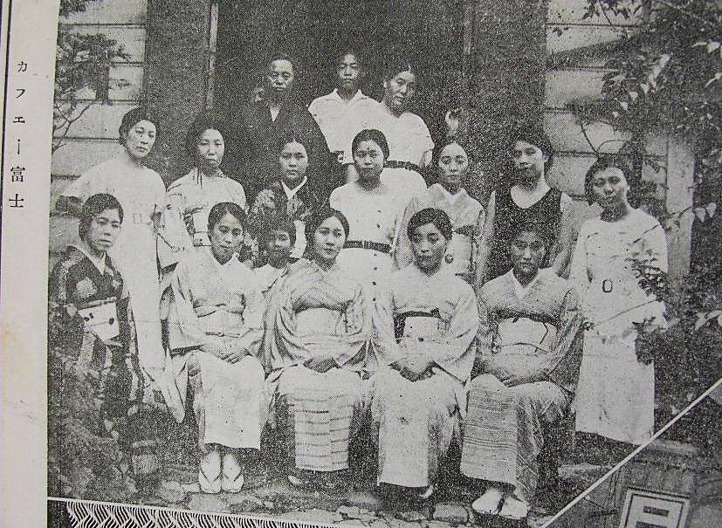
1930년대 카페들
카페 부사:
종업원들의 단체 사진
*출처:대경성사진첩

Slide 35
1930년대 카페들
카페 은송정
*출처:대경성사진첩

Slide 36
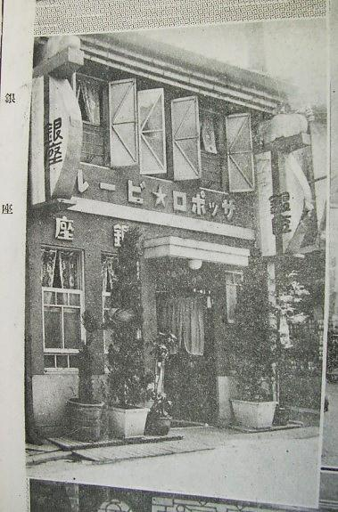
1930년대 카페들
카페 긴자(銀座)
*출처:대경성사진첩

Slide 37
1930년대 카페들
카페 백접
*출처:대경성사진첩

Slide 38
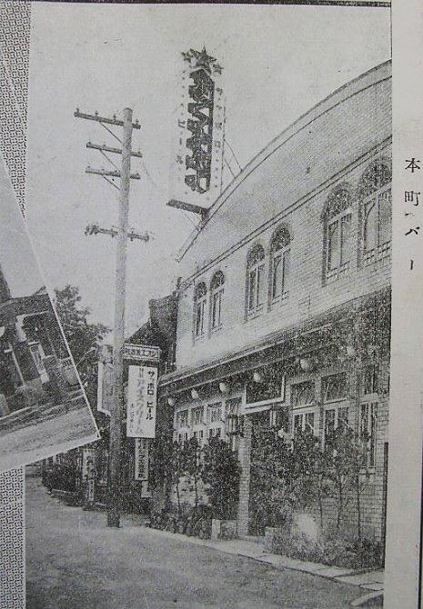
1930년대 카페들
혼마치(本町) 바(bar)
*출처:대경성사진첩

Slide 39
1930년대 카페들
카페 은령
종업원들의 단체 사진
*출처:대경성사진첩

Slide 40
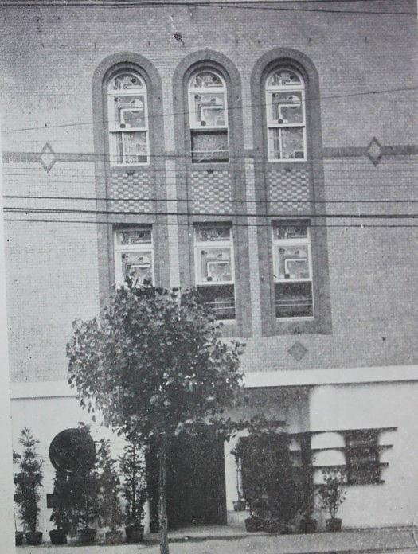
1930년대 카페들
카페 엔젤
*출처:조선과 건축

Slide 41
1930년대 카페들
카페 왕관
*출처:대경성사진첩

Slide 42
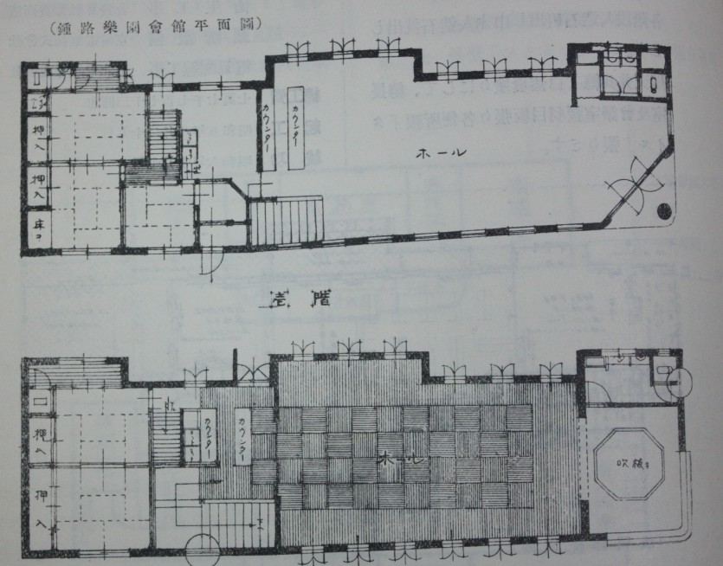
1930년대 카페들
카페 낙원회관
*출처:조선과 건축

Slide 43
1930년대 카페의 여급 수
 | 본정서 | 종로서 | 동대문서 | 서대문서 | 용산서 | 계
일본인 | 531 | 122 | 8 | 12 | 46 | 719
조선인 | 11 | 162 | 14 | 84 | 15 | 286
계 | 542 | 284 | 22 | 96 | 61 | 1,005
신판대경성안내, 1936

Slide 44
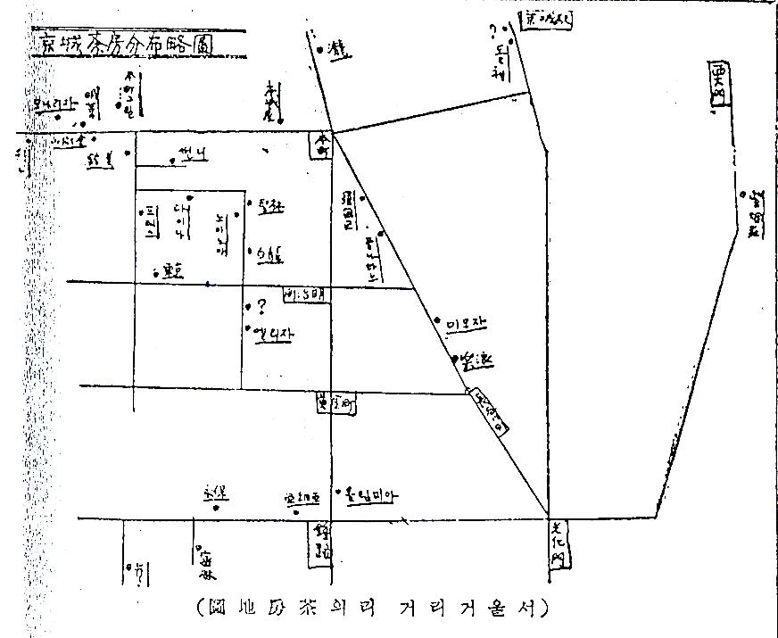
1930년대 경성의 다방 지도
삼천리 1938년 5월호

Slide 45
영화 배우 김연실
영화배우 김연실(1937년) *출처:이근태 선생님

Slide 46
다방, 무기력한 지식인의 집합지
“다방이란 존재는 가장 물적으로 현대 지식인의 무기력(無氣力),
무의지(無意志), 무이상(無理想), 권태(倦怠), 물질적 결핍(物質的 缺乏),
진퇴유곡(進退維谷)된 처지를 나타내는 곳이다.”
현민, ｢현대적 다방이란｣ (조광, 1938년 6월호)

Slide 47
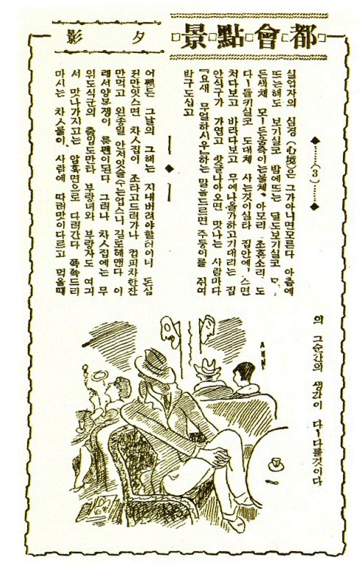
다방, 룸펜들의 집합지
조선일보 1934년 2월 9일

Slide 48
에로 그로 넌센스
경성의 1930년대 : ‘에로 그로 넌센스 시대’
에로 : 에로티시즘(eroticism)
그로 : 그로테스크(grotesque)
넌센스(nonsense)
당시의 카페는 ‘에로 그로 넌센스’를 한 번에 경험할 수 있는 곳

Slide 49
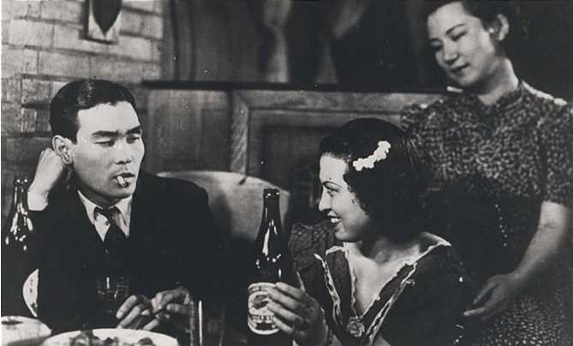
카페, 퇴폐와 환락의 전당
영화 <아내의 윤리>(1941) 속 카페 장면

Slide 50
카페 단속 규칙
영업소 외부의 장식을 화미케 할 것.
영업소 내부는 백색등으로 하여 신문을 쉽게 볼 수 있도록 할 것.
｢폿구스(ボックス)(칸막이한 좌석 : 인용자)｣의 한쪽 방향은 광장에서 보이도록 개방할 것.
혼합석 이외에 특별실을 설치치 못하게 할 것.
고성 축음기의 사용은 오후 11시까지에 한할 것.
영업시간은 특수지역을 제외하고는 야간 1시를 불초케 함.
여급을 고용(雇入)할 시는 동기, 교육 정도를 상세히 청취하여 둘 것.
여급은 부모(父兄)에게서 통근하던 자를 제외하고는 옥내에서 합숙케 할 것.

Slide 51
카페 단속 규칙
여급이 받는 팁은 전부 본인의 소득으로 하고 포식대(飽食代)와 기물손(器物損) 등의 배상(賠償)에는 관계치 않도록 할 것.
여급에게 의류 구입을 강제하지 말 것.
영업 중 여급에게 댄스 및 비천하고 외설적인 행동을 시키지 말 것.
고마츠(小松寬美), ｢カフェ-業者と其の取締｣, {경무휘보}, 조선경찰협회, 1931년

Slide 52
카페마다 댄스홀 겸영
조선일보 1931년 6월 26일

Slide 53
다방 걸
일부러 턱 앞에까지 와서 은근히 찻값을 주고 가는 손님, 시침을
딱 떼고 들어와서 신문을 읽는 체하고 힐끗힐끗 바라다보는 손님,
사진기를 들고 와서 숫기 좋게 “하나 박을까요?” 들이대는 손님
한송이 붉은 꽃 (여성(女性), 1938년 7월호)

Slide 54
카페 걸
“에로를 발산함으로 상매(商賣)하는 직업이라 짧은 시간에 가장 많은 손(손님)을 대하게 하여 그 허하는 범위 내에서는 가장 강렬(强烈)한 에로의 자극(刺戟)을 주려는 것이니 이 역시 색(色)을 파는 한 작위(作爲)일 것이다.”
｢환락의 대전당-카페｣ (신동아, 1932년 6월호)
“카페는 진한 연애는 아닐지라도 그와 비슷한 연애를 파는 시장이다.”
웅초(熊超), ｢경성 앞뒷골 풍경｣ (혜성, 1931년 11월호)

Slide 55
카페 걸, 천사이자 악녀인 야누스

Slide 56
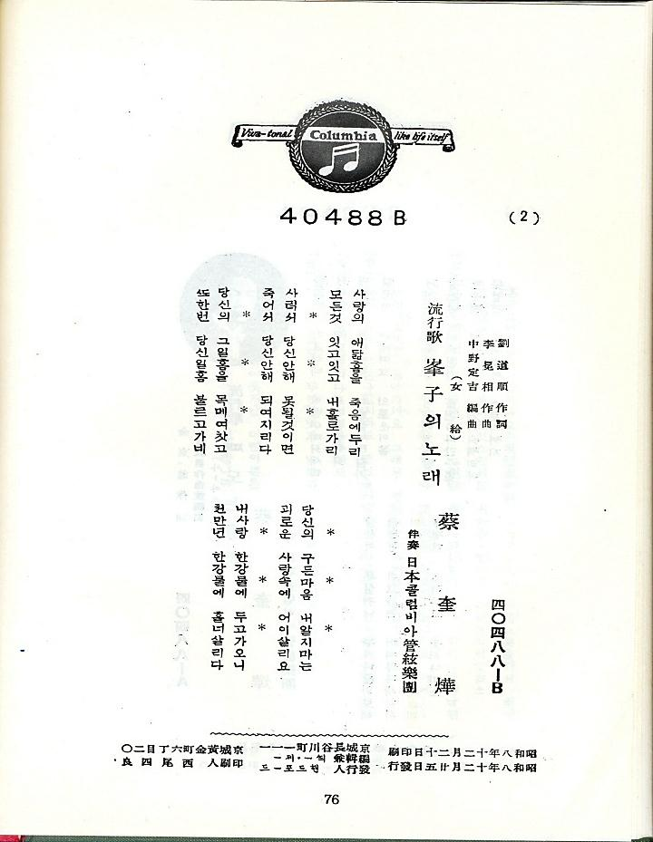
김봉자와 노병운의 정사(情死)
김봉자와 노병운
(조선중앙일보, 1933년 9월 29일)
<봉자의 노래> 가사지

Slide 57
여급 잡지 여성(女聲)(1934년)
“깨어라! 여성(女性)들이여! 그리하여 용감(勇敢)스럽게 직업(職業)전선(戰線)으로 나아가기를 주저(躊躇)하지 말자. 싸우자. 뭇 직업여성(職業女性)들이여. 남성(男性)의 힘 세인 그것과 신산(辛酸)한 사회(社會)의 모든 난맥(亂脈)과 몸을 희생(犧牲)하여 힘껏 싸우자.”
백장미生, ｢조선의 여성들아! 주저 말고 직업전선으로｣, 여성, 경성 여성사, 1934년

Slide 58
다방과 카페를 나오며
다방, 찻집, 끽다점 : 차와 커피를 마시는 공간. 비즈니스는 물론 남녀의 데이트,룸펜의 집합지, 예술가들의 공동 서재 겸 토론장으로서의 구실까지 함.
카페, 바 : 여급의 술시중을 받으며 술을 마시던 술집으로서의 성격이 강했음.
문화콘텐츠닷컴 - 경성의 유흥문화공간(카페, 다방) 참고

Slide 59
“나는 조반상에 더할 수 없는 벗을 한번도 빠뜨린 적이 없다. 커피를 빼놓고는 그 어떤 것도 좋을 수가 없다. 한 잔의 커피를 만드는 원드는 나에게 60여 가지의 좋은 아이디어를 가르쳐 준다.”-베토벤-
“아! 커피의 기막힌 맛이여! 그건 천 번의 키스보다 멋지고, 마스카트의 술보다 달콤하다. 혼례식은 못 올릴 망정, 바깥 출입은 못할 망정, 커피만은 끊을 수가 없구나”-바흐의 커피 칸타타 중-
“커피의 본능은 유혹, 진한 향기는 와인보다 달콤하고 부드러운 맛은 키스보다 황홀하다. 악마처럼 검고, 지옥처럼 뜨겁고, 천사처럼 순수하며, 사랑처럼 달콤하다.”-찰스 드 모리스탈레랑-
“사실, 거의 모든 커다란 위기 때 우리의 심장이 근본적으로 필요로 하는 것은 따뜻한 한 잔의 커피인 것 같다.”-알렉산더 대왕-

